Slide 1
“Porque no tenemos otro mundo al que nos podamos mudar”
Gabriel García Márquez.

Slide 2
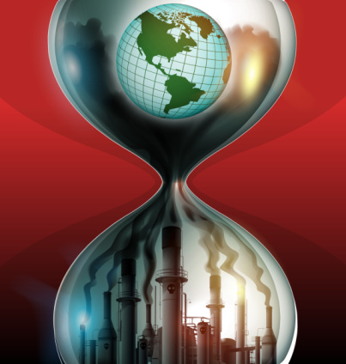
“La sociedad está cada vez más consciente de los impactos del Cambio Climático, sin embargo, todavía hace falta mucha educación. La indiferencia ante el cambio climático en los ciudadanos proviene de no saber como involucrarse o como ayudar desde su ámbito de competencia, cuando a los ciudadanos se les pide acciones concretas para este fenómeno, ellos se involucran fácilmente”.
Marcelo Ebrard Casaubon
Jefe de Gobierno DF.

Slide 3
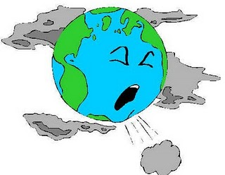
“En este tema se necesita audacia y entender que es conveniente ser eficientes, que conviene gastar menos luz; el parque vehicular gaste menos gasolina, que haya mayor eficiencia energética. Está haciendo falta liderazgo en el mundo, líderes fuertes que estén comprometidos realmente con el tema. Eficientar el transporte público y privado, el manejo del agua y de la basura pueden contribuir al ahorro, no solo energético sino también económico.”
* Martha Delgado.
(Secretaria del Medio Ambiente del GDF)

Slide 4
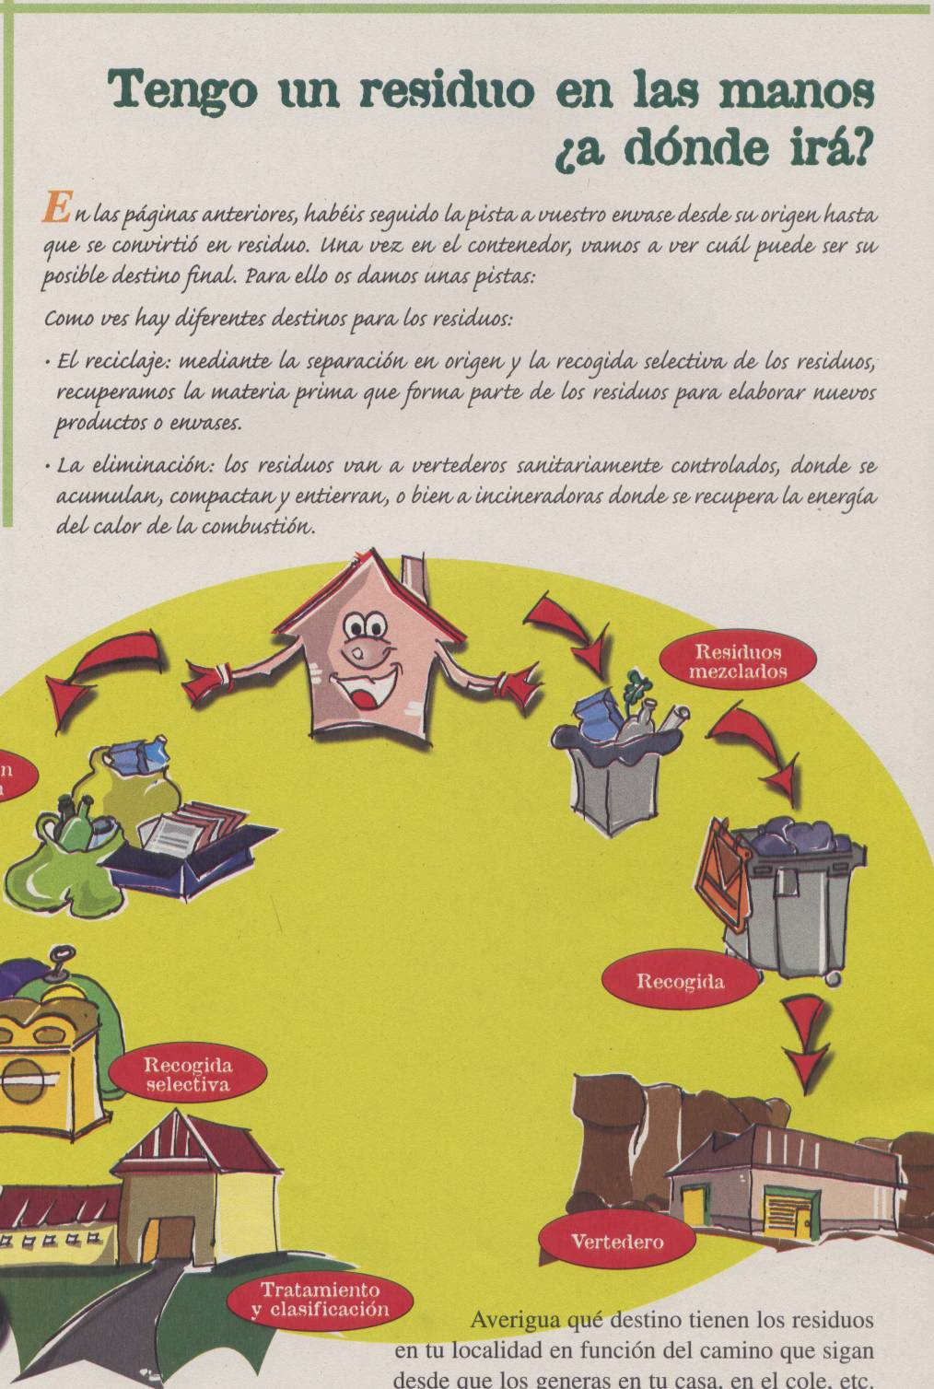
1
Tengo un residuo en mis manos ¿A dónde irá?

Slide 5
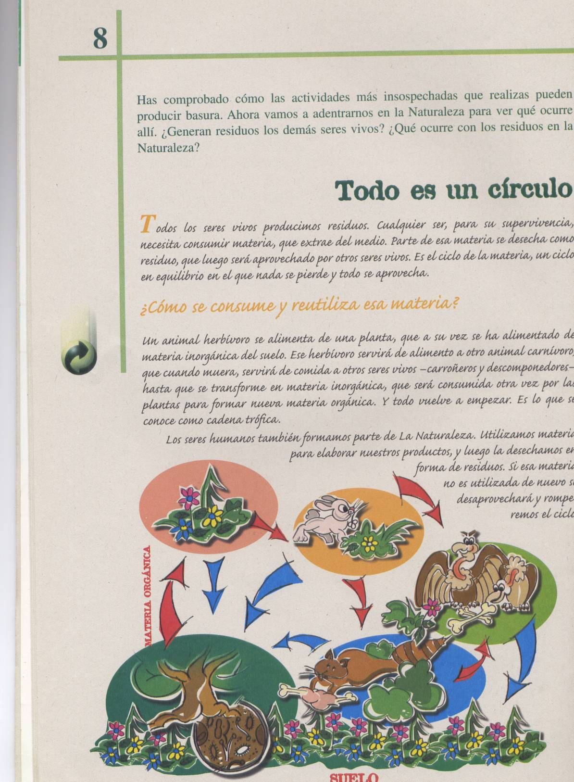
Todo es un círculo
2

Slide 6
Cadena Trófica
Un animal herbívoro se alimenta de una planta.
Ese herbívoro servirá de alimento a otro animal carnívoro.
Cuando muera, servirá de alimento a otros seres vivos (carroñeros y descomponedores) hasta que se transforme en materia inorgánica.
Esa materia inorgánica será consumida, otra vez, por las plantas, transformándose en materia orgánica.
…Y todo vuelve a empezar

Slide 7
La basura orgánica, es decir, residuos de comida, hojas, vegetales y todos los materiales biodegradables, mediante un sencillo proceso, se utilizan para mejorar la tierra de producción alimentaria.
La basura inorgánica se clasifica y se recicla para volver a producir materiales útiles.
Se recoge el agua de lluvia para ahorrar consumo de agua de la red.
Se capta el sol para producir energía.
De este modo se crea un conjunto orgánico, en el cual todos los espacios mantienen una relación armónica entre sí y con el entorno, que expresa la inquietud de quienes viven preocupados por la relación del hombre con el Medio Ambiente, en un núcleo de población de tamaño humano, con ritmos de vida tranquilos y unas relaciones tolerantes, solidarias y pacíficas.

Slide 8
El ciclo de la materia también es un círculo
Los seres humanos también formamos parte de la Naturaleza.
Cualquier ser, para su supervivencia , necesita consumir materia que extrae del medio
Utilizamos materia para elaborar nuestros productos.
Parte de esa materia la desechamos en forma de residuos
Si esa materia no es utilizada de nuevo se desaprovechará y romperemos el ciclo

Slide 9
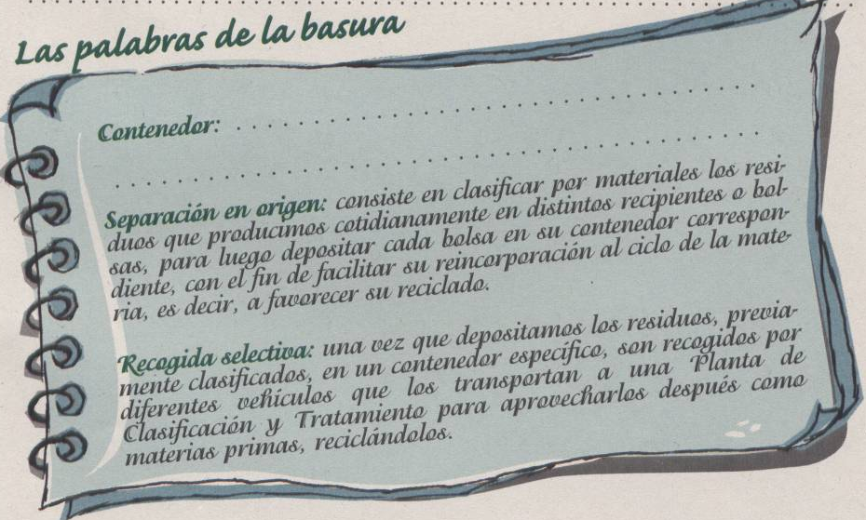
Tú también puedes hacer algo
5

Slide 10
Recogida selectiva
Una parte importante de los residuos sólidos urbanos está constituida por materiales que pueden ser seleccionados con facilidad y constituyen las materias primas recuperables como: papel, cartón, vidrio, plásticos, trapos, etc.
La recogida selectiva se basa en que son los propios ciudadanos los que realizan la selección de los productos recuperables, colocándolos en recipientes independientes.
Estos materiales pueden ser reutilizados por la industria como materias primas en mejores condiciones que si hubiese que separarlas de las bolsas de basura donde están mezcladas con materia orgánica, que las ensucian y deterioran

Slide 11
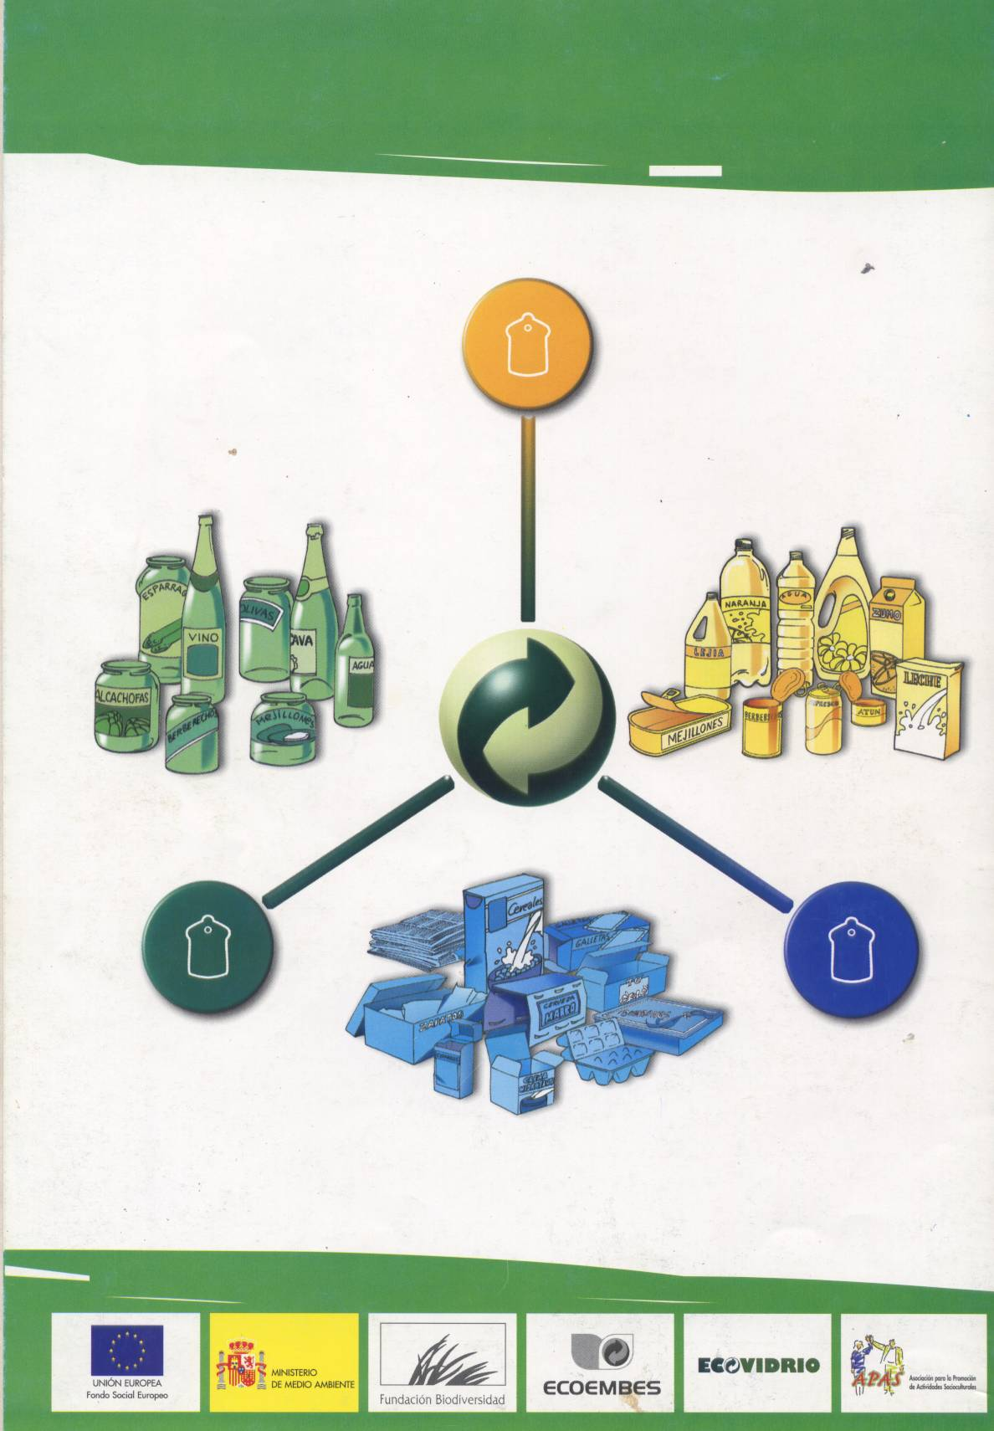
Reciclemos los envases
7

Slide 12
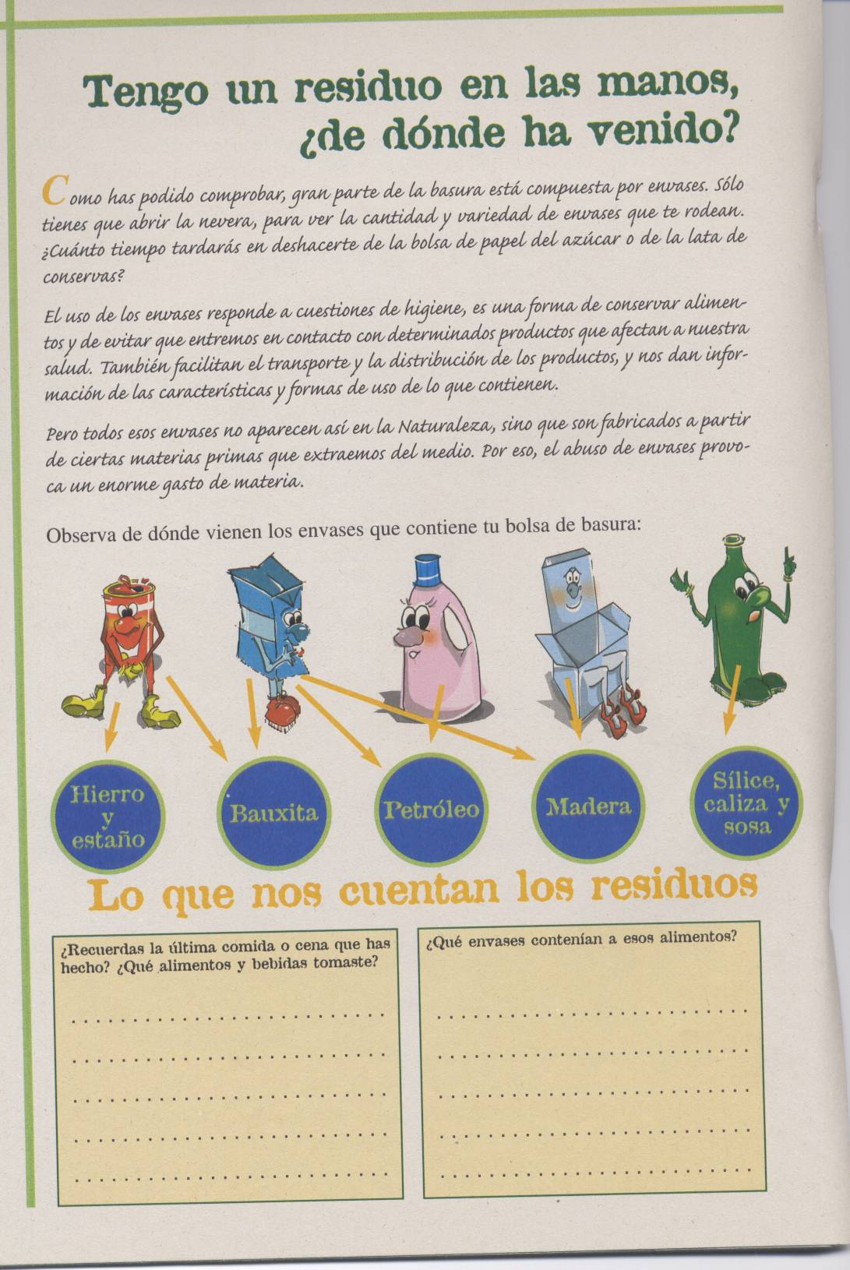
¿De dónde vienen los envases?
Latas Briks Plásticos Cartón Vidrio
9

Slide 13
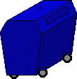

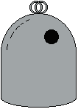

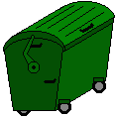

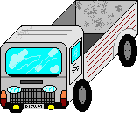
 | En los contenedores de color azul tenemos que introducir el papel y el cartón. Ejemplos: Periódicos, sobres, cajas y otros envoltorios, publicidad, etc.
 | En estos contenedores colocamos las botellas y botes de vidrio.
 | En los contenedores de color gris depositamos los metales. Ejemplos: Latas de conserva, de refrescos, etc.
 | En los contenedores de color amarillo tenemos que poner los plásticos. Ejemplos: Botellas de agua envasada y de refrescos, etc.
 | En estos contenedores tenemos que introducir todos los materiales que no podemos clasificar en el resto.
 | Los contenedores para pilas los podemos encontrar en muchos comercios. En ellos podemos depositar todo tipo de pilas: de pequeños electrodomésticos, de juguetes, de relojes, etc.
 | En los ecoparques y camiones de recogida podemos depositar muebles, electrodomésticos, ropa, aceites y otra gran variedad de objetos y materiales.
9

Slide 14
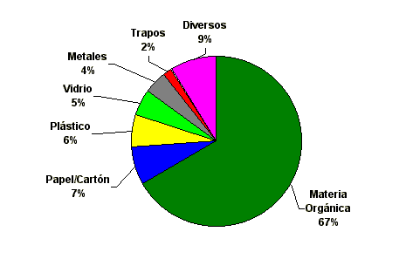
Composición de nuestras basuras
11

Slide 15
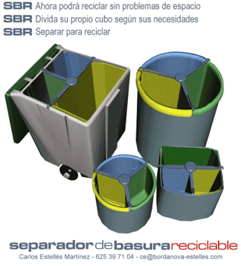
Separador de basura reciclable
El SBR Separador de Basura Reciclable es un dispositivo de plástico que acoplado a un recipiente contenedor, permite establecer diferentes separaciones para distribuir diferentes tipos de materiales para su posterior reciclaje.
En cada una de estas separaciones permite acoplar una bolsa de basura diferente, de esta forma un mismo recipiente contenedor queda dividido en varias secciones independientes, con la ventaja de que estas secciones no son fijas.
El Separador de Basura Reciclable consta de una pieza cilíndrica central a la cual se le acoplan una serie de brazos extensibles.
Debido a esta extensibilidad, puede acoplarse a cualquier recipiente contenedor, sea cual sea su forma o tamaño.

Slide 16
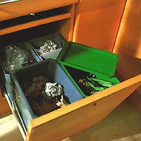
Incorporado dentro del mueble
Solución para la selección de basuras en el hogar

Slide 17
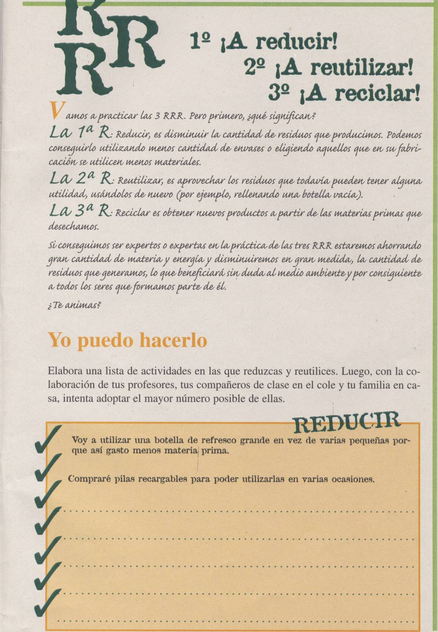
Tanto los vertederos como las incineradoras son métodos que presentan problemas y en ningún caso aprovechan los materiales.
El reciclaje no es contaminante y además aprovecha las materias primas por lo cual no es necesario extraer más de nuestro medio.
La selección de las basuras se realiza en casa, ya que los sistemas industriales resultan caros y poco eficaces.
Junto a la REUTILIZACIÓN de los productos y la REDUCCIÓN de los residuos, el RECICLAJE es la solución al problema de las basuras.

Slide 18
La Ley de las 3 RRR: Reducir
Elegir los productos con menos envoltorios
Reducir el uso, en casa, de productos tóxicos y contaminantes
Reducir la utilización de bolsas de plástico para la compra.
Reducir el uso del papel de aluminio.
Reducir el consumo de productos de usar y tirar.
Reducir el consumo de energía:
Apaga la televisión cuando no la estés viendo.
No dejes abierta la nevera cuando no sea necesario.
En invierno, es conveniente cerrar los radiadores de las habitaciones que no se utilizan y poner el termostato a una temperatura moderada.
Reducir el consumo de agua.
Cierra el grifo si no estás utilizando el agua (al cepillarte los dientes por ejemplo).
Dúchate en lugar de bañarte.
Recuerda en casa que hay que arreglar el grifo que gotea, o la cisterna que pierde agua.

Slide 19

La ley de las 3 RRR: Reutilizar
Cuantos más objetos reutilicemos, menos basura produciremos y menos recursos agotables tendremos que "gastar".
Comprar líquidos en botellas de vidrio retornables
Al utilizar papel para escribir, no escribas sólo en una cara y luego tires la hoja.
Si en casa tomáis café y utilizáis filtros de papel, propón que se compren filtros reutilizables y lavables.
La ropa que se te ha quedado pequeña, a lo mejor le puede servir a alguien más pequeño que tú.
También la madera y los trapos viejos pueden ser aprovechados y reutilizados

Slide 20
La Ley de las 3 RRR: Reciclar
Consiste en volver a utilizar materiales para fabricar de nuevo productos similares.
¿Qué es lo que se puede reciclar sin problema?
  Papel
  Cartón
  Vidrio
  Restos de comida (para hacer abono orgánico, también denominado compost).

Slide 21
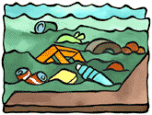
No des la lata
Cada persona tira en un año alrededor de 13 kilos de latas de aluminio y hojalata, lo que supone más de seis millones de latas en toda España con las que podríamos llenar 17.500 camiones de toneladas.
Un envase de aluminio continúa siendo un residuo sólido después de 500 años.
Cuatro de cada cinco latas de refresco que se fabrican en el mundo son de aluminio y sólo el 50% se recupera para su reciclaje.
En Estados Unidos, cerca del 90% de las latas de refresco son de aluminio y en 1989 se alcanzó un reciclaje del 60%.
En dicho país se utilizan a diario tantas latas de acero como las necesarias para construir una cañería desde Los Ángeles a Nueva York, y viceversa.

Slide 22
Buenas prácticas con los residuos
No viertas el aceite de cocina usado por el fregadero, inodoro, etc. Échalo en un bote y tíralo así a la basura, o mejor todavía fabrica jabón.
Antes de tirar algo a la basura, piénsalo dos veces, seguro que a alguien le será útil.
Recuerda que los electrodomésticos, muebles, ropa, etc., pueden ser recogidos por traperos.
Al utilizar lejía destruimos las bacterias beneficiosas encargadas de la purificación de las aguas. Utiliza la menor cantidad posible o sustitúyela por vinagre o, limón. desinfectantes y también desengrasan, abrillantan y son anti-cal. El limón también da buen olor y ahuyenta los insectos.
Las dosis recomendadas por los fabricantes de jabones y productos de limpieza son más que suficientes, incluso superiores a lo realmente necesario. Sobrepasarlas no mejora el resultado.
Utiliza los contenedores de recogida selectiva.
No arrojes a la basura productos tóxicos o peligrosos.
Si no hay más remedio que usar pilas desechables, no las tires a la basura, existen contenedores destinados al reciclaje de las mismas.
Evita el uso de pilas y de ser así que estas sean recargables.
Las pilas botón son las más contaminantes, debemos rechazar los productos innecesarios que contienen estas pilas (llaveros, postales sonoras, linternas, etc.).
Cuando vayas de excursión, no dejes ningún desperdicio en el campo. Tráetelos de vuelta para depositarios en un contenedor.
Infórmate bien de que residuos y en que forma has de depositarios en los diferentes contenedores de recogida selectiva.

Slide 23
Reciclado
Compostaje: Es el proceso que se utiliza para convertir los residuos orgánicos en un abono especial, denominado compost, que se puede reutilizar en agricultura
Separación: En la planta de recuperación y compostaje, se separan los residuos según sus elementos, ya sean vidrios, metales, papel, plástico o simplemente materia orgánica.
  La recuperación de todo lo que no es orgánico ni metálico, se separará de forma manual.
Comercialización: Las basuras recicladas, tanto el compost como los materiales reutilizables, como papel, vidrio, metales y plásticos, serán comercializados para su posterior reutilización.
Vertedero controlado: En todo el proceso de recuperación y compostaje quedarán residuos que no podrán ser reutilizados.
Estos residuos se derivan hacia una serie de vertederos controlados que estarán gestionados de tal forma que no provoquen daño al medio ambiente.

Slide 24
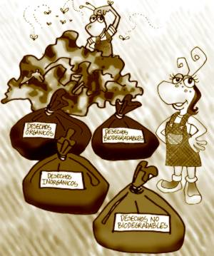
El Reciclaje
El reciclaje de algunos de los componentes de la basura los convierte en materia prima útil y de menor costo para las industrias.
El papel y el cartón, se procesan por tratamiento químico para disolverlos, quitarles las impurezas y luego se presionan y se prensan para producir nuevo papel.
El vidrio, se procesa por fundición a grandes temperaturas, para luego formar nuevos envases y una gran variedad de objetos de adorno.
Los metales, como el hierro y el aluminio, se procesan también por fundición a altas temperaturas, para formar envases de latas y otros productos diversos como juguetes.
Los desechos orgánicos, incluyendo los restos de alimentos, se procesan quitándole la humedad por calentamiento, para luego triturarlos y convertirlos en abono para las plantas.
En tu casa puedes poner cuatro bolsas para la basura y rotúlalas como se muestra en la siguiente tabla.

Slide 26
Compostaje
El compostaje es un proceso de descomposición biológica de la materia orgánica contenida en los residuos sólidos urbanos en condiciones controladas.
Se recupera la fracción orgánica para su empleo en la agricultura, lo que implica una vuelta a la naturaleza de las sustancias de ella extraídas.
El material resultante del proceso, llamado compost, no es enteramente un abono, aunque contiene nutrientes y oligoelementos, sino más bien un regenerador orgánico del terreno, razón por la que se le ha denominado «abono orgánico». Sus efectos positivos :
  Suelta los terrenos compactos y compacta los demasiado sueltos.
  Aumenta la capacidad de retención de agua por el suelo.
  Aumenta el contenido de materia orgánica del suelo.
Esta última acción es fundamental en los suelos de nuestro país, cuyo déficit en materia orgánica es enorme.
Como resumen, podemos decir del compost que:
  Tiene doble carácter, de enmienda y abono orgánico.
  Es aséptico, libre de bacterias patógenas, semillas, huevos de ácaros, larvas, etc., pero con intensísima vida bacteriana que activa los procesos bioquímicos del suelo.
Sus elementos nutritivos están en forma de humus, fácilmente asimilable. Ahorra fertilizantes

Slide 27

Los plásticos
El reciclaje de los plásticos es complicado debido a que existen diferentes tipos y cada uno de ellos requiere procesos diferentes.
Su recogida es muy importante entre otras razones debido a que:
  Son productos no biodegradables.
Los de color contienen sustancias que pueden ser tóxicas.
Si se queman los humos del PVC son tóxicos y contaminan
Debido a que su reciclaje es complicado la mejor solución es reducir su uso.
Algunas ideas para llevar a la práctica son:
  Utilizar una cesta para ir a comprar o reutilizar las bolsas de plástico.
  No usar productos de "usar y tirar" como vasos, platos y cubiertos de plástico.
  Comprar productos sin envasar o con envases retornables o reciclables.

Slide 28
Pilas
Presentan un elevado potencial contaminante, especialmente debido al mercurio y otros metales pesados que contienen, muy especialmente la mayoría de las pilas-botón.
Una sola de estas pilas puede llegar a contaminar hasta 600.000 litros de agua.
Las pilas corrientes, si bien no son tan dañinas, tampoco son buenas para el medio ambiente.

Slide 29

El vidrio
El vidrio se obtiene del sílice (arenas) mezclado con otras sustancias.
Este material es muy usado debido a su bajo coste de fabricación y por no reaccionar con los productos que contiene.
Aunque los envases retornables debido a su reutilización implican menor consumo de energía cada vez son más usados los no retornables.
Por otro lado su reciclaje es sencillo y se pueden fabricar nuevos envases ahorrando materias primas, energía y evitando la generación de basuras.
Una tonelada de vidrio reciclado ahorra 1200 kg de materias primas (arena, sosa y caliza), 100 kg de petróleo y 1000 kg de basuras.

Slide 30
Diferentes destinos para los residuos
El reciclaje: mediante la separación en origen y la recogida selectiva de los residuos, recuperamos la materia prima que forma parte de los residuos para elaborar nuevos productos o envases.
La eliminación: los residuos van a vertederos sanitariamente controlados, donde se acumulan, compactan y entierran, o bien a incineradoras donde se recupera la energía del calor de la combustión.

Slide 31
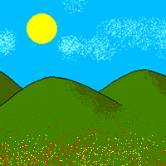
Vertederos
Los vertederos son la solución más rápida al problema de las basuras, pero no es una buena solución, ya que provocan olores por la fermentación de los residuos, contaminación de las aguas al filtrarse las sustancias tóxicas y humos y peligro de incendio si se queman.
Por otro lado perdemos gran cantidad de materiales que no pueden ser aprovechados y perdemos nuestros valles llenándolos de residuos.
Todos estos problemas se hacen más importantes en el caso de los vertederos incontrolados.

Slide 32
Las Incineradoras
En las incineradoras se queman las basuras.
  Además de ser un método caro para eliminar los residuos contaminan nuestra atmósfera y se producen cenizas que se llevan a vertederos.
  Por lo tanto se reduce el problema de las basuras, pero no se elimina.
En la incineración de los residuos se producen humos que contienen sustancias tóxicas como las dioxinas, y metales pesados que contaminan la atmósfera y las aguas.
  Además las cenizas son altamente tóxicas y peligrosas y el lugar donde se viertan debe ser de alta seguridad.

Slide 33
-Propuestas-
Proponer al Gobierno de Boca del Río, un Plan de acción climática, donde se consolide una “Empresa”, donde la sociedad se convierta en accionista de la misma ( a través de los desechos de basura que ella misma genera) ya que la materia prima seria extraída de los mismos hogares y gracias a ella el valor creciente que tomará será en función a las ventas que se obtengan de la producción generada, comercializada y/o exportada.
Parte de los dividendos de las ganancias obtenidas serán repartidas de acuerdo a lo proporcional entregado por cada miembro, anualmente un depósito económico en una cuenta determinada por los beneficiarios, otra parte para realizar mejoras en la infraestructura ecológica, otras para el mantenimiento de la empresa y los pagos de empleados.
Ante esta posible solución, se tendría que pedir apoyos financieros para modificar la recolección de basura que actualmente se hace no solo en nuestra comunidad, sino también en todo el país, por otro transporte ecológico que permita separar adecuadamente los desechos para su futura transformación.

Slide 34
La empresa podría llamarse Planet Safe y como eslogan Work to World, podria ser esta un signo distintivo de nuestra campaña y un fuerte empuje a la economia, generando empleos, utilizando recursos que nunca antes se habian pensado para tales fines y asi se concientiza la población de la importancia del cuidado ambiental y se les apoya a través de un ingreso producto de su propio consumo. Esta idea de empresa podria ser pionera y un ejemplo de creatividad en el mundo y la marca podría consolidarse como un referente en cuanto a la distribucion, producción, comercialización de articulos ecológicos.

Slide 35
Propuestas
Curitiba, en Brasil, dio a conocer entre sus habitantes un video promocional donde destaca sus bellezas naturales y ecológicas, situación que podriamos emular siempre y cuando el gobierno planifique centros culturales, recreativos en pro del medio ambiente, etc.
Debemos ser pioneros en cuanto a tratar de cambiar la ideología de las personas respecto a cuidar el ambiente y lograr resultados.
Repartir una revista ecológica donde despues de los talleres, las personas puedan conocer las últimas prácticas ecológicas en su comunidad y a nivel mundial, además de integrar un poco de lo que se platicó en la misma, para que se entienda de mejor forma lo expuesto y se lleve a la práctica.
Nueva flotilla de camiones de reciclaje de la basura, con personal capacitado.
Creación de un escudo distintivo.
La creación de un Blog o sitio web (de ser posible con un enlace al gobierno de Boca del Río) donde se seguirán a través de fotos, videos y relatos, los avances del Taller.

Slide 36
Difundir con apoyo del gobierno de Boca del Río, comerciales donde se distinga “Tú eres Veracruz” y se detallen las recomendaciones, donde el mensaje sería ponernos la camiseta como jarochos y cuidar la ciudad.
Apoyar a micro emprendedores ambientales con financiamientos.

